Slide 1

طراحی و پیاده سازی سامانه آموزش تایپ ده انگشتی
دانشگاه اصفهان
دانشکده مهندسی کامپیوتر
گروه مهندسی فناوری اطلاعات
استادان راهنما:
دکتر مجتبی مهدوی و دکتر احسان مهدوی
استاد داور:
دکتر مرجان کائدی
شهریور 1404
پژوهشگران :محمد حسین ملکی و سپهر شیرازی

Slide 2

فهرست مطالب
04
01
05
02
06
03
دانشکده مهندسی کامپیوتر
گروه مهندسی فناوری اطلاعات
آزمون و ارزیابی
مقدمه
ادبیات پروژه
جمع بندی
پاسخگویی به سوالات
شرح پروژه
2/29
محمدحسین ملکی و سپهر شیرازی - طراحی و پیاده سازی سامانه آموزش تایپ ده انگشتی

Slide 3


01
بخش اول مقدمه
دانشکده مهندسی کامپیوتر
گروه مهندسی فناوری اطلاعات
3/29
محمدحسین ملکی و سپهر شیرازی - طراحی و پیاده سازی سامانه آموزش تایپ ده انگشتی

Slide 4

مقدمه و اهمیت مسئله
دانشکده مهندسی کامپیوتر
گروه مهندسی فناوری اطلاعات
هدف پروژه
بستر آموزشی ساختاریافته
ماژول تست سرعت پیشرفته
سیستم گزارش‌گیری جامع
تجربه کاربری شخصی‌سازی‌شده
پنل مدیریت محتوا
اهمیت مسئله
نیاز روزافزون به مهارت تایپ در حوزه‌های تحصیلی و شغلی
وجود شکاف در سامانه‌های موجود
گزارش‌گیری و تحلیل ضعیف
4/29
محمدحسین ملکی و سپهر شیرازی - طراحی و پیاده سازی سامانه آموزش تایپ ده انگشتی
Notes:
هدف پروژه
بستر آموزشی ساختاریافته: آموزش گام‌به‌گام حروف با راهنمای تصویری.
ماژول تست سرعت پیشرفته: ارائه گزارش‌های دقیق (WPM، دقت) و امکان شخصی‌سازی متن.
سیستم گزارش‌گیری جامع: نمایش روند پیشرفت کاربر با نمودارهای بصری.
تجربه کاربری شخصی‌سازی‌شده: قابلیت انتخاب تم و تنظیمات فونت.
پنل مدیریت محتوا: کنترل کامل مدیر بر محتوای آموزشی و کاربران.
اهمیت مسئله
نیاز روزافزون به مهارت تایپ ده‌انگشتی جهت افزایش بهره‌وری در حوزه‌های تحصیلی و شغلی.
وجود شکاف در سامانه‌های موجود که فاقد یک راهکار یکپارچه هستند.
تمرکز صرف بر تست سرعت بسیاری از پلتفرم‌ها بخش آموزش ساختاریافته برای یادگیری از پایه را ندارند.
گزارش‌گیری و تحلیل ضعیف: عدم ارائه آمار تحلیلی و نمودار برای رصد پیشرفت بلندمدت کاربر.

Slide 5

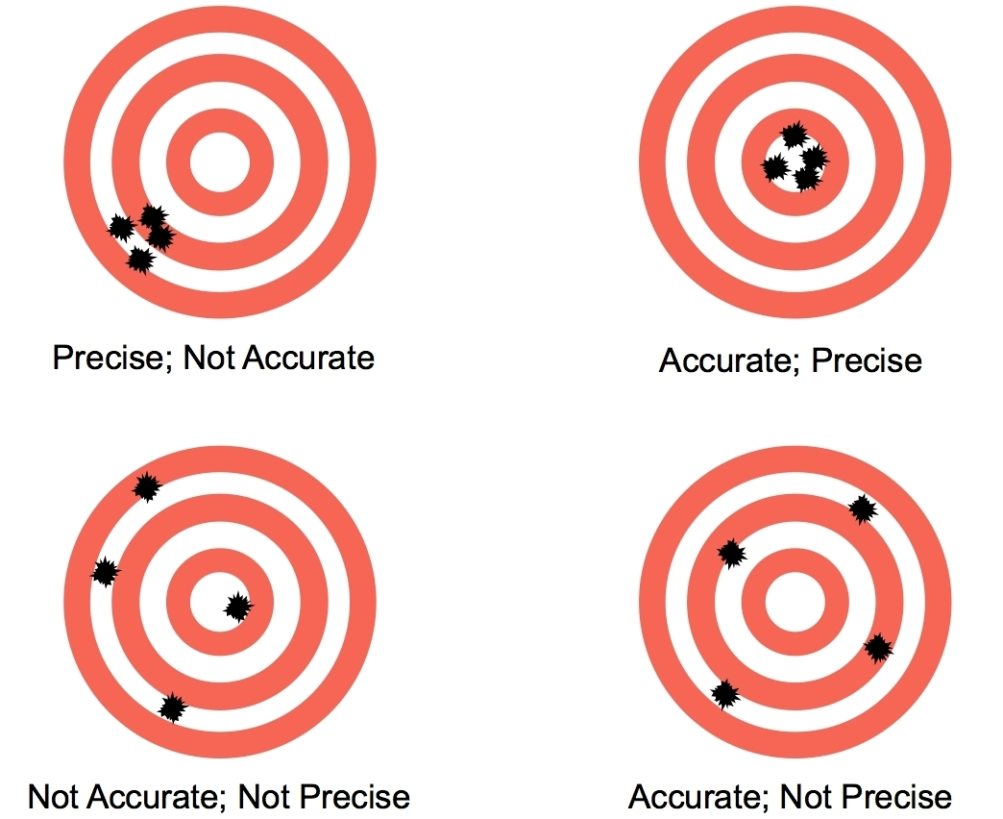
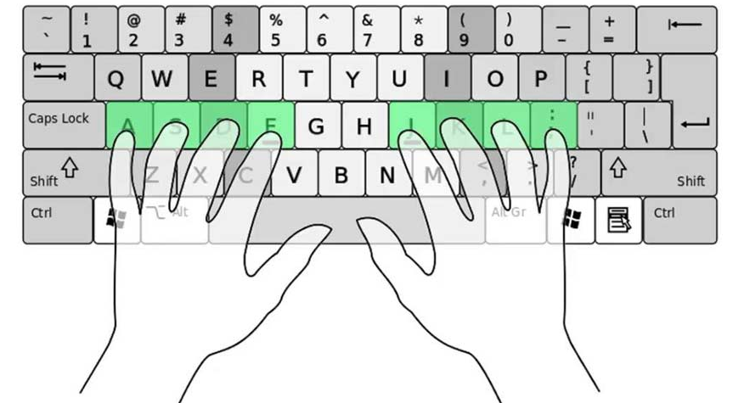
02
بخش دوم ادبیات پروژه
دانشکده مهندسی کامپیوتر
گروه مهندسی فناوری اطلاعات
5/29
محمدحسین ملکی و سپهر شیرازی - طراحی و پیاده سازی سامانه آموزش تایپ ده انگشتی

Slide 6
مفاهیم
دانشکده مهندسی کامپیوتر
گروه مهندسی فناوری اطلاعات
تایپ لمسی
(Touch Typing)
WPM
(word per minute)
دقت
(Accuracy)
6/29
محمدحسین ملکی و سپهر شیرازی - طراحی و پیاده سازی سامانه آموزش تایپ ده انگشتی
Notes:
دقت:
کیفیت کار را می‌سنجد و درصد کاراکترهایی را که به درستی تایپ شده‌اند، مشخص می‌کند. سرعت بالا تنها زمانی ارزشمند است که با دقت بالایی همراه باشد، زیرا تصحیح خطاها زمان‌بر است.
سرعت:
اصلی‌ترین معیار جهانی برای سنجش سرعت تایپ است که نشان می‌دهد کاربر در یک دقیقه به طور متوسط چه تعداد کلمه را تایپ می‌کند. در این استاندارد، هر پنج کاراکتر به عنوان یک کلمه در نظر گرفته می‌شود.
تایپ لمسی:
روشی از تایپ است که در آن کاربر بدون نگاه کردن به کیبورد و صرفاً با اتکا به
حافظه عضلانی تایپ می‌کند. اساس این مهارت، قرارگیری صحیح انگشتان روی
«ردیف پایه» کیبورد است.

Slide 7









ابزارها و تکنولوژی ها
دانشکده مهندسی کامپیوتر
گروه مهندسی فناوری اطلاعات
سمت کاربر (Frontend):
Nuxt 3
Pinia
TailwindCSS
سمت سرور (Backend):
Fastify
PostgreSQL
Prisma (ORM)
امنیت:
JWT
OTP
Bcrypt
7/29
محمدحسین ملکی و سپهر شیرازی - طراحی و پیاده سازی سامانه آموزش تایپ ده انگشتی

Slide 8

03
بخش سوم شرح پروژه
دانشکده مهندسی کامپیوتر
گروه مهندسی فناوری اطلاعات
8/29
محمدحسین ملکی و سپهر شیرازی - طراحی و پیاده سازی سامانه آموزش تایپ ده انگشتی

Slide 9
دسته‌بندی نیازمندی‌ها
دانشکده مهندسی کامپیوتر
گروه مهندسی فناوری اطلاعات
نیازمندی‌ها
نیازمندی‌های عملکردی
نیازمندی‌های غیرعملکردی
9/29
محمدحسین ملکی و سپهر شیرازی - طراحی و پیاده سازی سامانه آموزش تایپ ده انگشتی

Slide 10
نیازمندی‌های سیستم
دانشکده مهندسی کامپیوتر
گروه مهندسی فناوری اطلاعات
نیازمندی‌های غیرعملکردی
نیازمندی‌های عملکردی
• کارایی
• امنیت
• کاربردپذیری
• مقیاس‌پذیری
• مدیریت کامل حساب کاربری
• ماژول آموزش تعاملی
• ماژول تست سرعت
• گزارش‌گیری و بازخورد
• شخصی‌سازی پیشرفته
• پنل مدیریت
10/29
محمدحسین ملکی و سپهر شیرازی - طراحی و پیاده سازی سامانه آموزش تایپ ده انگشتی
Notes:
نیازمندی‌های عملکردی
•مدیریت کامل حساب کاربری: ثبت‌نام، ورود امن، ویرایش پروفایل و بازیابی رمز عبور.
•ماژول آموزش تعاملی: درس‌های گام‌به‌گام همراه با راهنمای تصویری انگشتان.
•ماژول تست سرعت: شرکت در آزمون با سطوح دشواری و طول متن قابل تنظیم.
•گزارش‌گیری و بازخورد: گزارش دقیق پس از هر تست و ارائه نمودار روند پیشرفت.
•شخصی‌سازی پیشرفته: انتخاب تم‌های رنگی و تنظیمات نمایش متن.
•پنل مدیریت: کنترل کامل بر محتوای آموزشی و مدیریت کاربران.
نیازمندی‌های غیرعملکردی
•کارایی: پاسخ‌دهی سریع و روان رابط کاربری، به ویژه در حین تایپ کردن.
•امنیت: ذخیره‌سازی امن رمزهای عبور (Bcrypt) و احراز هویت مبتنی بر توکن (JWT).
•کاربردپذیری: رابط کاربری ساده، شهودی و کاربرپسند برای جلوگیری از سردرگمی کاربر.
•مقیاس‌پذیری: معماری قابل توسعه برای مدیریت افزایش تعداد کاربران و حجم درخواست‌ها در آینده.

Slide 11
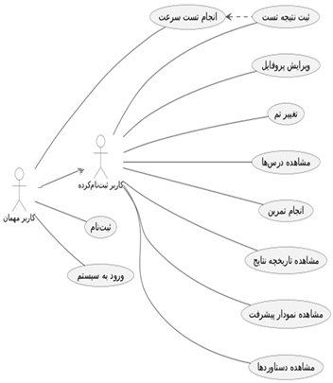
عملکردهای سیستم (Use Cases)
دانشکده مهندسی کامپیوتر
گروه مهندسی فناوری اطلاعات
11/29
محمدحسین ملکی و سپهر شیرازی - طراحی و پیاده سازی سامانه آموزش تایپ ده انگشتی
Notes:
کاربر مهمان می‌تواند در سامانه ثبت‌نام کرده یا به حساب کاربری خود وارد شود.
کاربر ثبت‌نام کرده به قابلیت‌های اصلی دسترسی دارد:
مشاهده و شرکت در درس‌های آموزشی گام‌به‌گام.
انجام تمرین‌های تعاملی برای یادگیری حروف.
شرکت در آزمون تست سرعت و ثبت نتیجه نهایی.
مشاهده تاریخچه نتایج و گزارش‌های دقیق عملکرد.
رصد روند پیشرفت سرعت و دقت از طریق نمودار بصری.
ویرایش پروفایل کاربری و شخصی‌سازی محیط با تغییر تم.

Slide 12
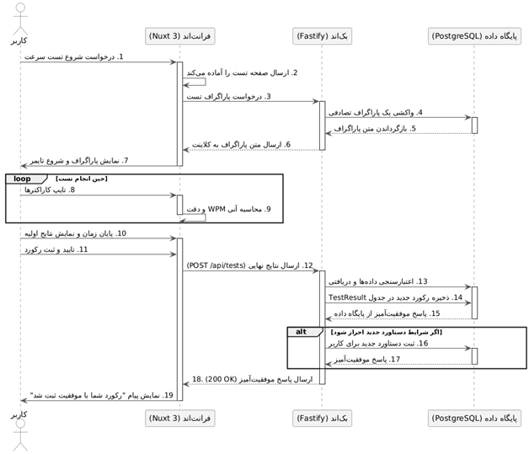
عملکردهای سیستم نمودار توالی
دانشکده مهندسی کامپیوتر
گروه مهندسی فناوری اطلاعات
فاز ۱: آماده‌سازی تست
درخواست شروع آزمون توسط کاربر
درخواست پاراگراف فرانت‌اند از بک‌اند
واکشی و ارسال پاراگراف از بک‌اند به کلاینت
فاز ۲: انجام تست (در لحظه)
انجام محاسبات آنی مانند سرعت (WPM) و دقت، برای تجربه‌ای روان و بدون تاخیر در سمت فرانت‌اند
فاز ۳: ثبت نهایی نتیجه
ارسال نتیجه نهایی به بک‌اند
اعتبارسنجی و ذخیره‌ی رکورد جدید در پایگاه داده
12/29
محمدحسین ملکی و سپهر شیرازی - طراحی و پیاده سازی سامانه آموزش تایپ ده انگشتی

Slide 13
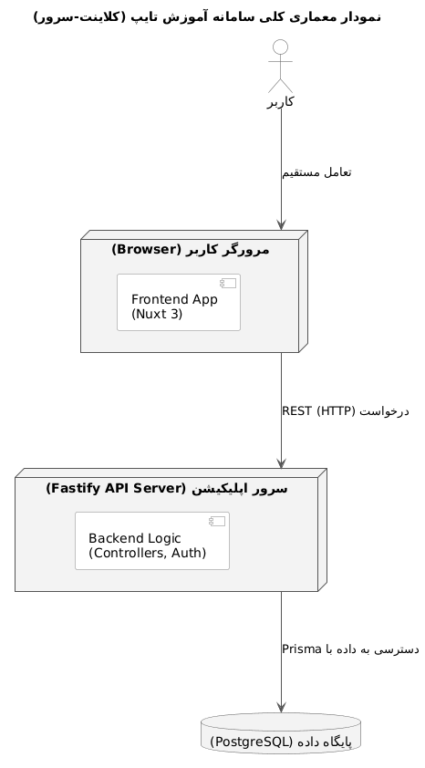
معماری کلی سیستم
دانشکده مهندسی کامپیوتر
گروه مهندسی فناوری اطلاعات
• کلاینت (مرورگر): اپلیکیشن Nuxt 3 مسئول رابط و تجربه کاربری.
• ارتباط: از طریق RESTful API.
•سرور: Fastify API مسئول منطق، پردازش و ارتباط با پایگاه داده.
• پایگاه داده: PostgreSQL برای ذخیره‌سازی داده‌ها.
13/29
محمدحسین ملکی و سپهر شیرازی - طراحی و پیاده سازی سامانه آموزش تایپ ده انگشتی

Slide 14
بخش‌های اصلی سیستم
دانشکده مهندسی کامپیوتر
گروه مهندسی فناوری اطلاعات
بک‌اند
فرانت‌اند
14/29
محمدحسین ملکی و سپهر شیرازی - طراحی و پیاده سازی سامانه آموزش تایپ ده انگشتی
Notes:
فرانت‌اند بخش قابل مشاهده و در دسترس کاربر است که مسئولیت تمام جنبه‌های بصری و تعاملی سامانه را بر عهده دارد. این بخش با استفاده از فریم‌ورک Nuxt 3 بر پایه Vue.js توسعه یافته تا یک رابط کاربری مدرن، سریع و واکنش‌گرا ارائه دهد. وظیفه اصلی آن، دریافت داده‌ها از بک‌اند، نمایش آن‌ها به کاربر در قالب کامپوننت‌های تعاملی (مانند محیط تست و نمودارها) و ارسال تعاملات کاربر به سرور است.
بک‌اند به عنوان هسته مرکزی و مغز متفکر سیستم، وظیفه مدیریت منطق برنامه، پردازش داده‌ها و امنیت را بر عهده دارد. این بخش که کاربر مستقیماً با آن در تعامل نیست، با استفاده از فریم‌ورک پرسرعت Fastify بر بستر Node.js پیاده‌سازی شده است. وظایف اصلی آن شامل احراز هویت کاربران، ارائه APIبرای ارتباط با فرانت‌اند، و تعامل با پایگاه داده PostgreSQL از طریق لایه انتزاعی Prisma ORM می‌باشد.

Slide 15
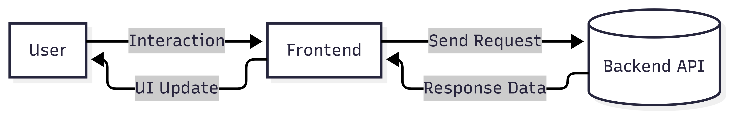
فرانت‌اند
دانشکده مهندسی کامپیوتر
گروه مهندسی فناوری اطلاعات
• مسئول نمایش رابط کاربری و ایجاد یک تجربه کاربری روان و جذاب.
• دریافت داده‌ها از بک‌اند و نمایش آن‌ها به کاربر (مانند متن آزمون و نمودار پیشرفت).
• مدیریت تعاملات کاربر (فشردن کلیدها، انتخاب گزینه‌ها و ارسال نتایج).
• استفاده از Vue.js و فریم‌ورک Nuxt 3 برای پیاده‌سازی یک اپلیکیشن مدرن و سریع.
• بهره‌گیری از Pinia برای مدیریت متمرکز وضعیت برنامه.
• استفاده از TailwindCSS برای استایل‌دهی سریع و واکنش‌گرا.
15/25
محمدحسین ملکی و سپهر شیرازی - طراحی و پیاده سازی سامانه آموزش تایپ ده انگشتی

Slide 16
بک‌اند
دانشکده مهندسی کامپیوتر
گروه مهندسی فناوری اطلاعات
• مدیریت منطق اصلی سیستم، پردازش درخواست‌ها و تأمین امنیت.
• ارتباط با پایگاه داده PostgreSQL از طریق Prisma ORM برای مدیریت داده‌ها.
• پیاده‌سازی RESTful APIبا استفاده از فریم‌ورک سریع Fastify بر بستر .Node.js
•احراز هویت کاربران با JWT و مدیریت امن رمزهای عبور با .Bcrypt
• ارسال پاسخ‌های ساختاریافته(JSON) به فرانت‌اند.
بازیابی رمزعبور با استفاده از رمز یکبار مصرف ارسال شده به ایمیل (OTP)
Fastify)
(PostgreSQL)
16/29
محمدحسین ملکی و سپهر شیرازی - طراحی و پیاده سازی سامانه آموزش تایپ ده انگشتی

Slide 17
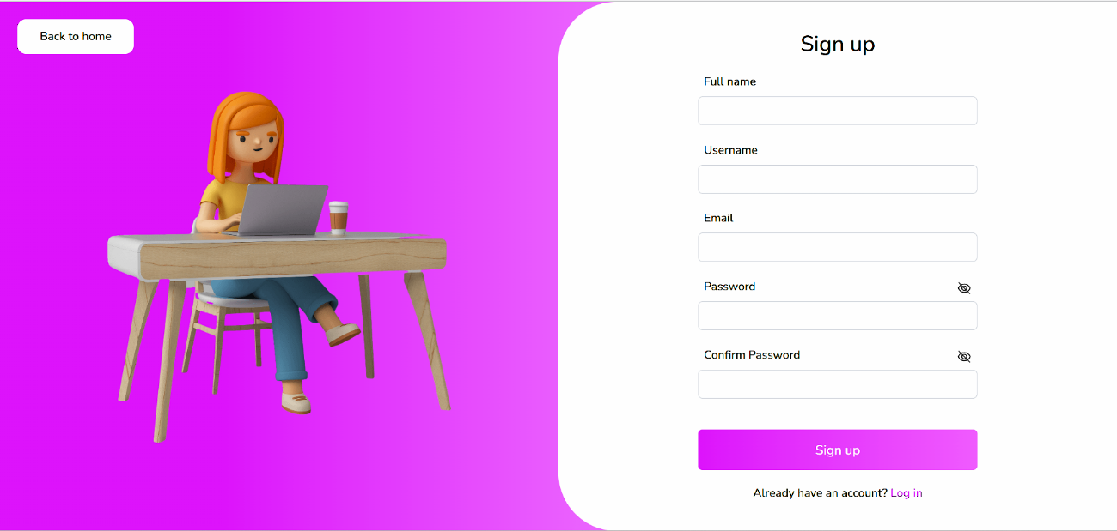
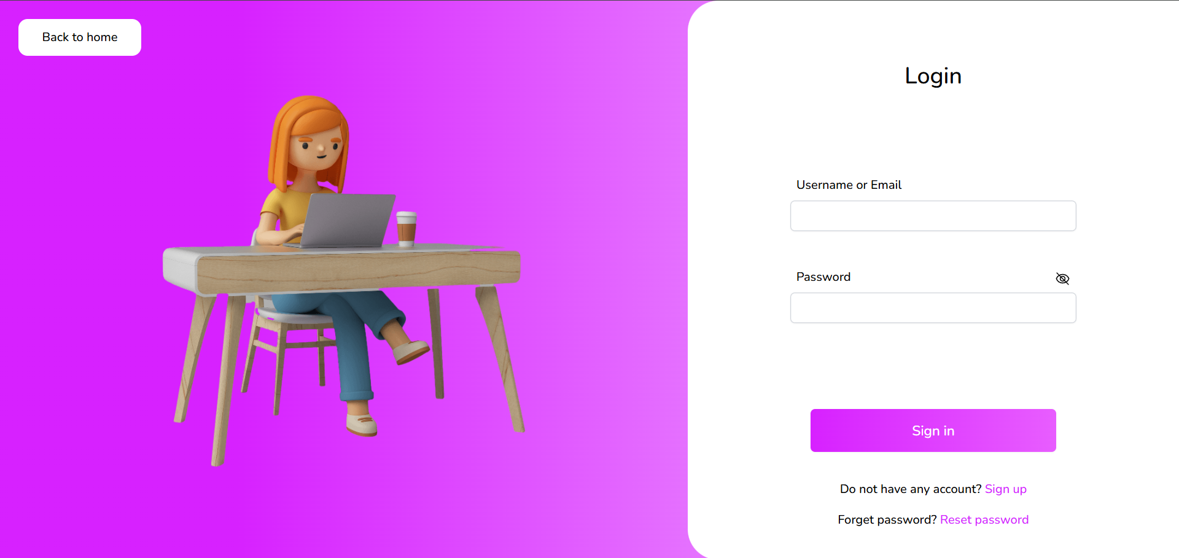
رابط کاربری
دانشکده مهندسی کامپیوتر
گروه مهندسی فناوری اطلاعات
صفحه ثبت‌نام
صفحه ورود
17/29
محمدحسین ملکی و سپهر شیرازی - طراحی و پیاده سازی سامانه آموزش تایپ ده انگشتی

Slide 18
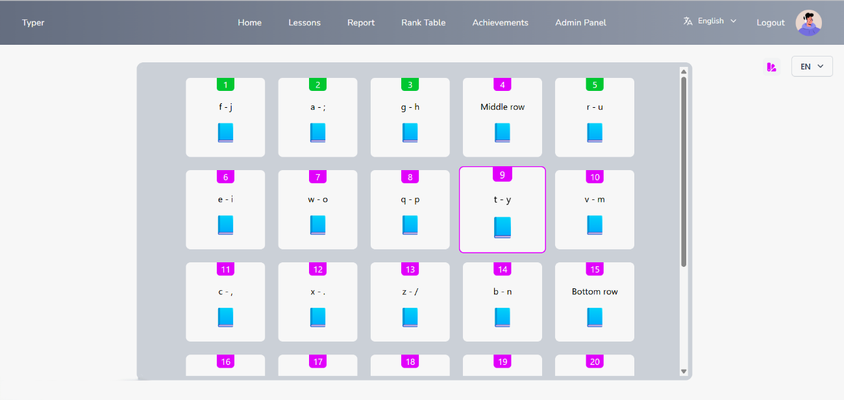
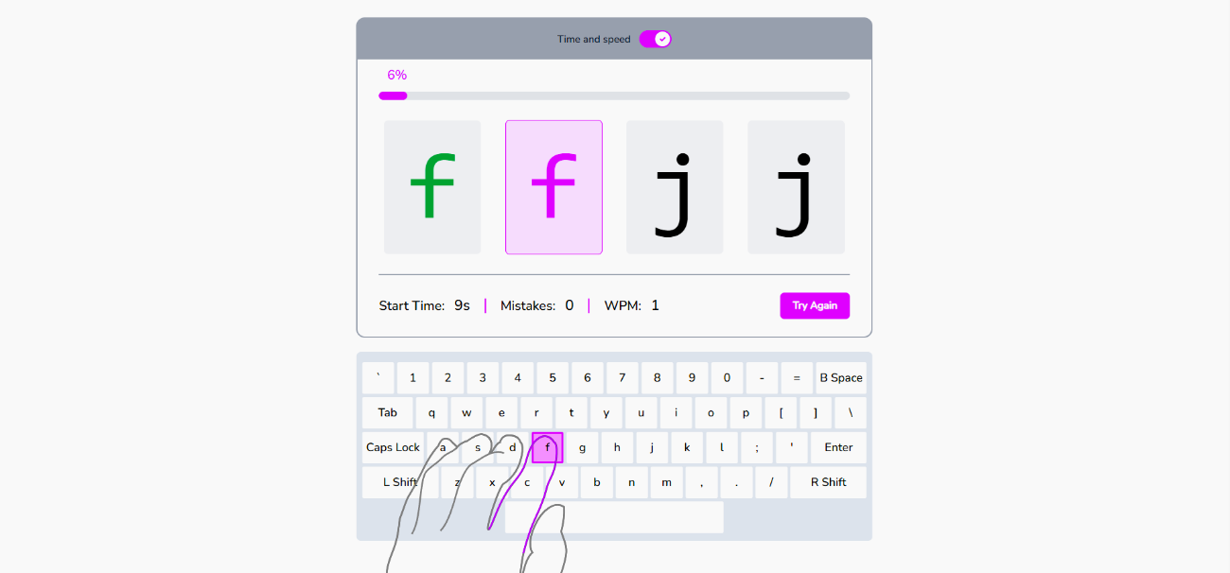
رابط کاربری
دانشکده مهندسی کامپیوتر
گروه مهندسی فناوری اطلاعات
نمایی از درس های آموزشی سامانه
نمایی از یک درس آموزشی با کیبورد راهنمای تصویری انگشتان
18/29
محمدحسین ملکی و سپهر شیرازی - طراحی و پیاده سازی سامانه آموزش تایپ ده انگشتی

Slide 19
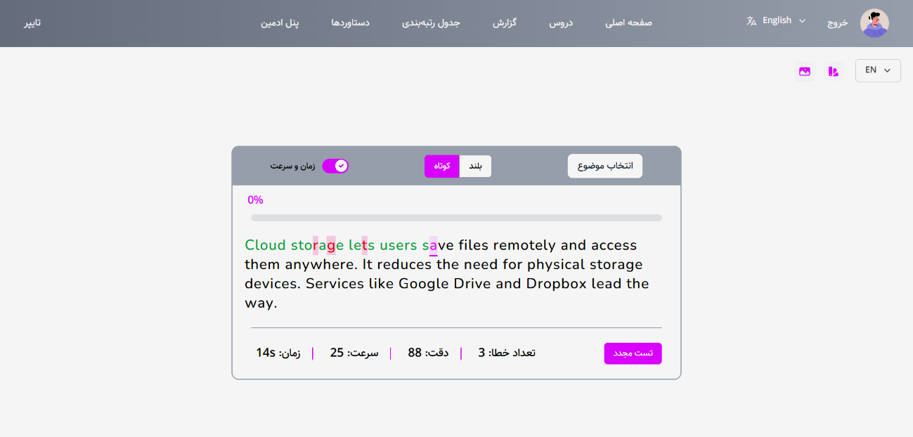
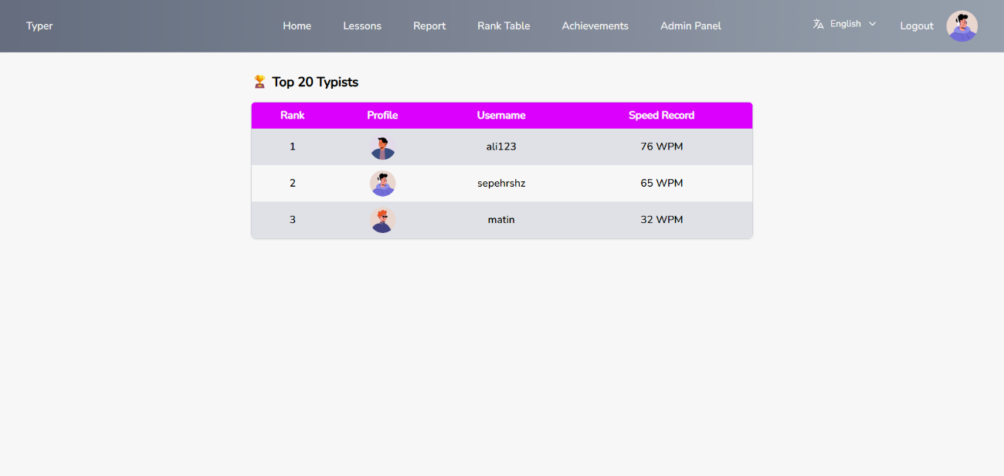
رابط کاربری
دانشکده مهندسی کامپیوتر
گروه مهندسی فناوری اطلاعات
نمای صفحه انجام تست سرعت با هایلایت آنی کاراکترها و نمایشگرهای زنده
نمایی از جدول رتبه بندی بر اساس سرعت
19/29
محمدحسین ملکی و سپهر شیرازی - طراحی و پیاده سازی سامانه آموزش تایپ ده انگشتی

Slide 20
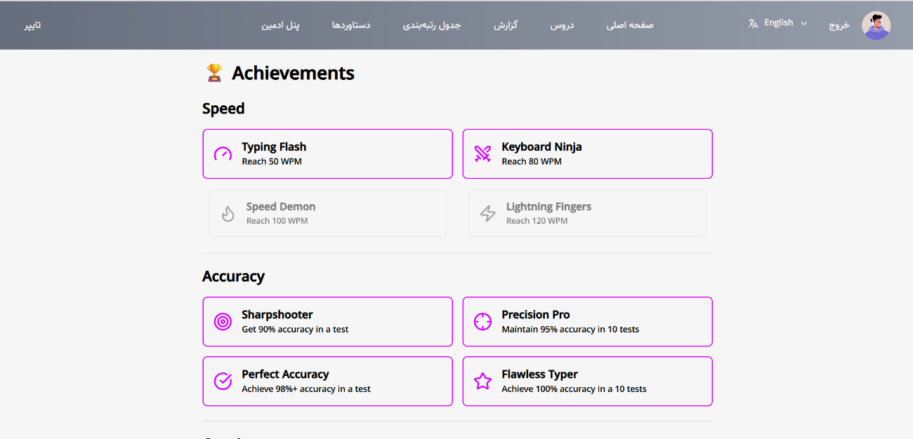
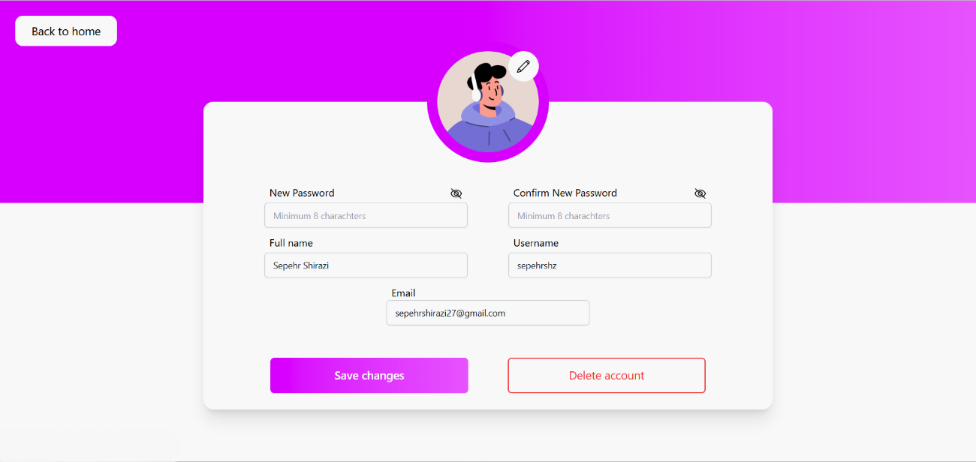
رابط کاربری
دانشکده مهندسی کامپیوتر
گروه مهندسی فناوری اطلاعات
دستاورد های کاربران در سامانه
نمای صفحه پروفایل کاربر
20/29
محمدحسین ملکی و سپهر شیرازی - طراحی و پیاده سازی سامانه آموزش تایپ ده انگشتی

Slide 21
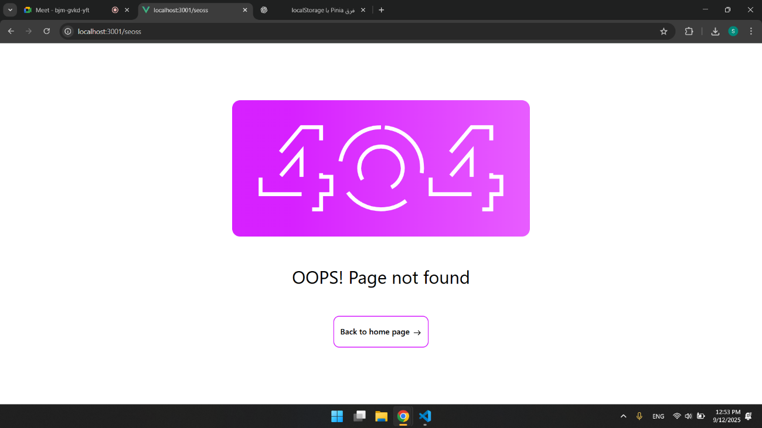
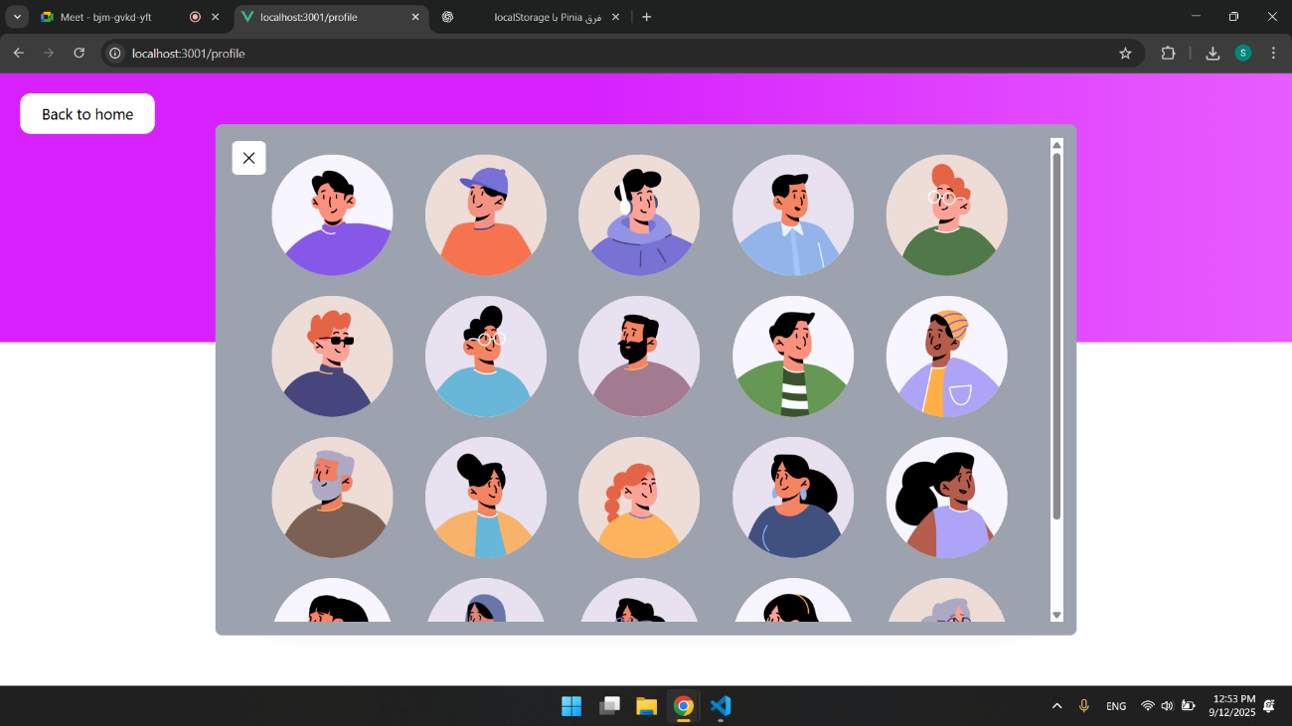
رابط کاربری
دانشکده مهندسی کامپیوتر
گروه مهندسی فناوری اطلاعات
نمایی از طراحی صفحه ی ارور 404
نمایی از انتخاب آواتار از قابلیت های کاربر
21/29
محمدحسین ملکی و سپهر شیرازی - طراحی و پیاده سازی سامانه آموزش تایپ ده انگشتی

Slide 22
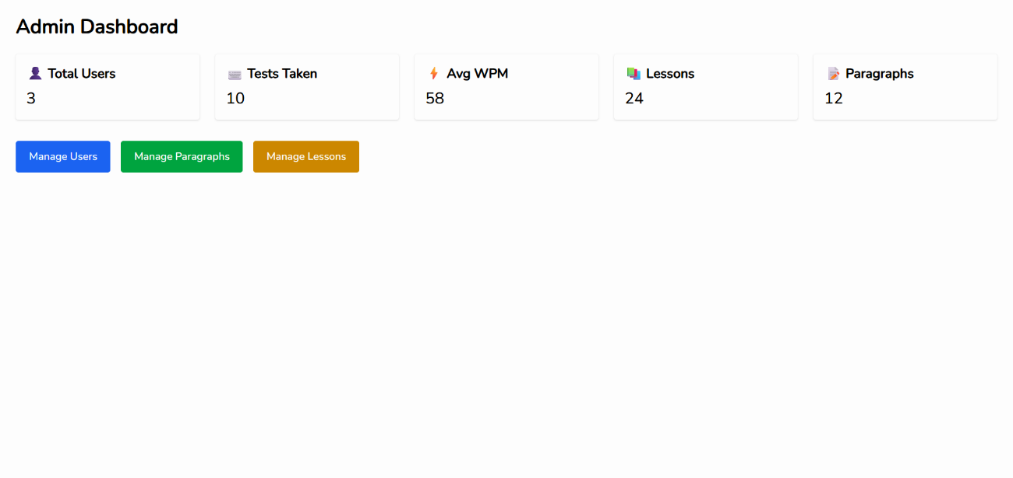
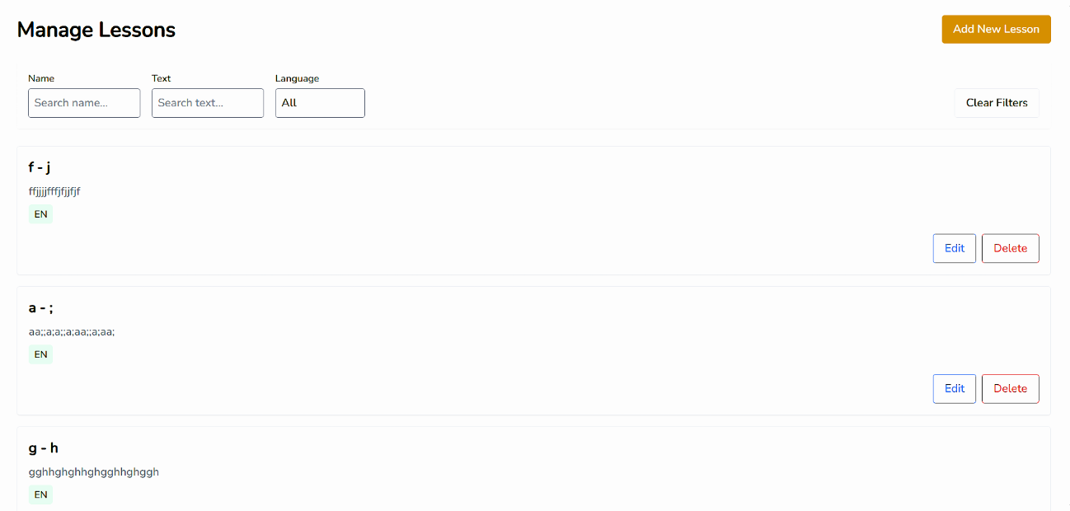
رابط کاربری
دانشکده مهندسی کامپیوتر
گروه مهندسی فناوری اطلاعات
نمای صفحه ی داشبورد ادمین
نمای صفحه مدیریت محتوای آموزشی
22/29
محمدحسین ملکی و سپهر شیرازی - طراحی و پیاده سازی سامانه آموزش تایپ ده انگشتی

Slide 23
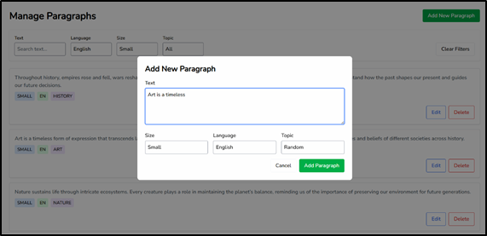
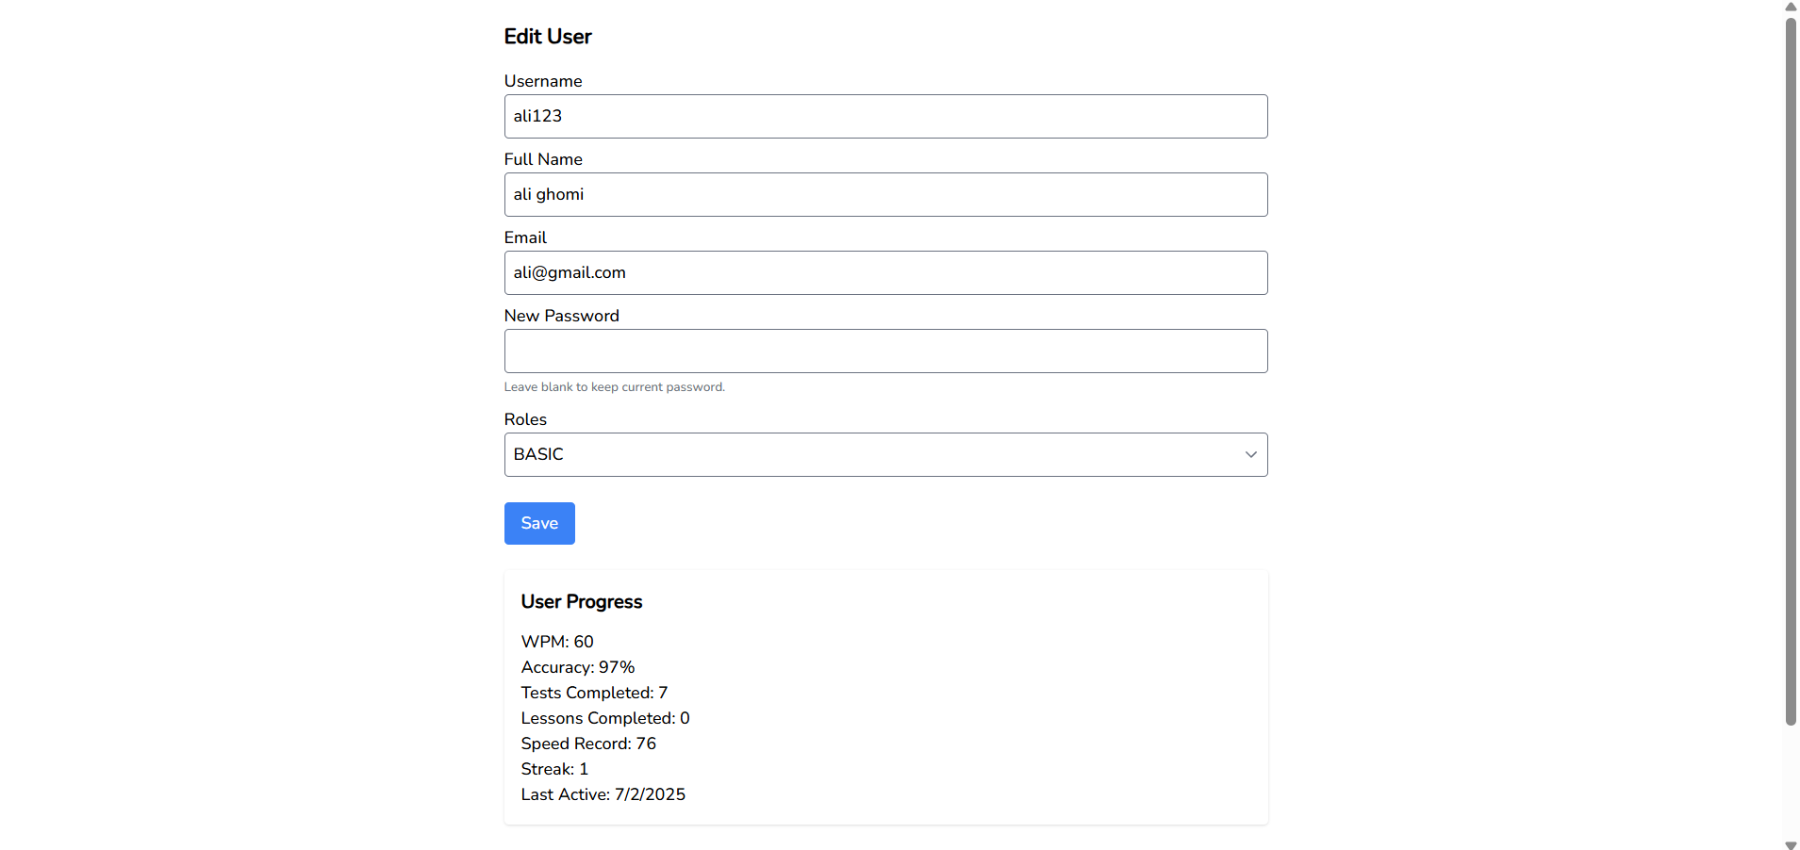
رابط کاربری
دانشکده مهندسی کامپیوتر
گروه مهندسی فناوری اطلاعات
نمایی از ادیت یک درس از قابلیت های ادمین
نمایی از ادیت یوزر توسط ادمین
23/29
محمدحسین ملکی و سپهر شیرازی - طراحی و پیاده سازی سامانه آموزش تایپ ده انگشتی

Slide 24
04
بخش چهارم آزمون و ارزیابی
دانشکده مهندسی کامپیوتر
گروه مهندسی فناوری اطلاعات
24/29
محمدحسین ملکی و سپهر شیرازی - طراحی و پیاده سازی سامانه آموزش تایپ ده انگشتی

Slide 25
ارزیابی فنی کیفیت و عملکرد فرانت‌اند
دانشکده مهندسی کامپیوتر
گروه مهندسی فناوری اطلاعات
Google Lighthouse
معیار | امتیاز از 100 | تفسیر
Performance | 94 | سرعت بارگذاری و تعامل‌پذیری بسیار بالا، تجربه کاربری روان.
Accessibility | 98 | انطباق عالی با استانداردهای دسترسی‌پذیری
BestPractices | 100 | رعایت کامل اصول مهندسی وب و امنیت در فرانت‌اند.
SEO | 95 | بینه سازی مناسب برای موتور های جستجو به لطف ساختار nuxt3.
25/29
محمدحسین ملکی و سپهر شیرازی - طراحی و پیاده سازی سامانه آموزش تایپ ده انگشتی
Notes:
برای سنجش کیفیت فنی بخش فرانت‌اند، از ابزار Google Lighthouse استفاده شد. نتایج به دست آمده، کیفیت بالای مهندسی و رعایت استانداردهای مدرن وب را نشان می‌دهد.
کسب امتیازات بالا، به ویژه در Performance (94) و Accessibility (98)، زمان بارگذاری سریع و تجربه‌ای روان و در دسترس را برای تمام کاربران تضمین می‌کند.

Slide 26
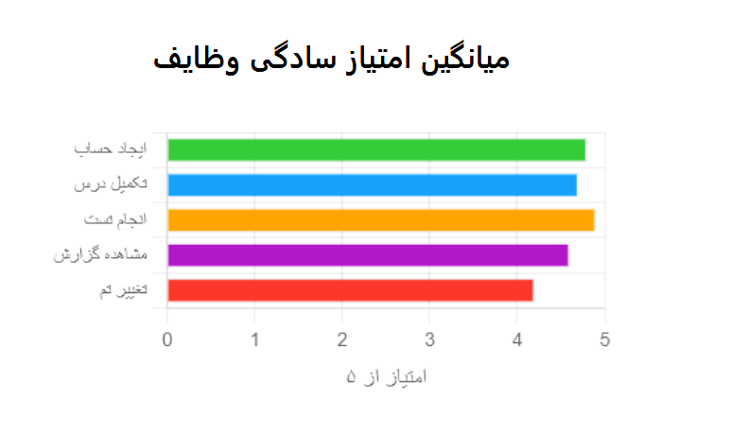
بازخورد کاربران
دانشکده مهندسی کامپیوتر
گروه مهندسی فناوری اطلاعات
نتایج به دست آمده از آزمون با حضور ۱۰ کاربر واقعی با سطوح مهارت مختلف موفقیت‌آمیز بود:
نرخ موفقیت ۹۰٪: ۹ نفر از ۱۰ کاربر توانستند تمام وظایف را با موفقیت و بدون نیاز به راهنمایی به پایان برسانند.
امتیاز رضایت بالا: کاربران به طور میانگین امتیاز ۴.۷ از ۵ را برای سادگی و شهودی بودن رابط کاربری ثبت کردند.
مهم‌ترین بازخورد مثبت کاربران، طراحی ساده، متمرکز و بازخورد آنی سیستم در هنگام تایپ بود.
26/29
محمدحسین ملکی و سپهر شیرازی - طراحی و پیاده سازی سامانه آموزش تایپ ده انگشتی
Notes:
برای ارزیابی کاربردپذیری سامانه، یک آزمون با حضور۱۰ کاربر واقعی با سطوح مهارت مختلف برگزار شد. از شرکت‌کنندگان خواسته شد تا چند وظیفه کلیدی را در سیستم انجام دهند.

Slide 27
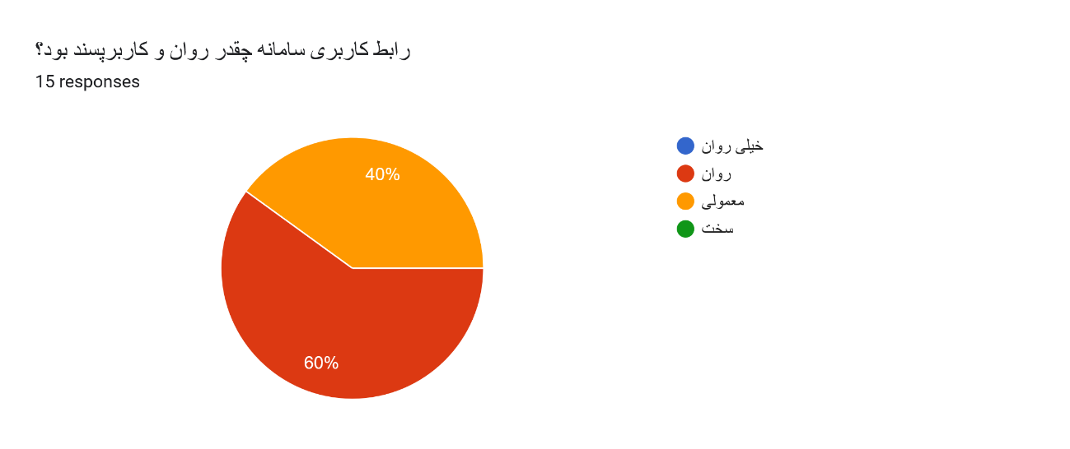
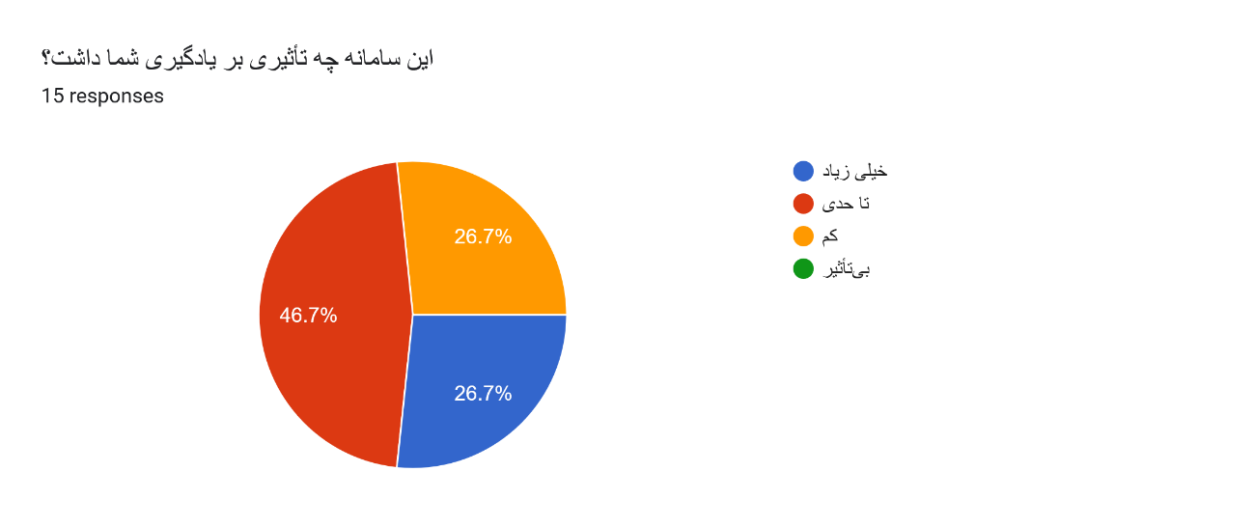
بازخورد کاربران
دانشکده مهندسی کامپیوتر
گروه مهندسی فناوری اطلاعات
27/29
محمدحسین ملکی و سپهر شیرازی - طراحی و پیاده سازی سامانه آموزش تایپ ده انگشتی

Slide 28

05
بخش پنجم نتیجه‌گیری
دانشکده مهندسی کامپیوتر
گروه مهندسی فناوری اطلاعات
28/29
محمدحسین ملکی و سپهر شیرازی - طراحی و پیاده سازی سامانه آموزش تایپ ده انگشتی

Slide 29
نتیجه‌گیری و چشم‌انداز پروژه
دانشکده مهندسی کامپیوتر
گروه مهندسی فناوری اطلاعات
کارهای آتی و پیشنهادات
نتیجه‌گیری
• اپلیکیشن موبایل: توسعه نسخه بومی برای اندروید و iOS.
•گیمیفیکیشن پیشرفته: افزودن سیستم امتیاز (XP)، سطوح کاربری و چالش‌های روزانه.
• شخصی‌سازی هوشمند: استفاده از یادگیری ماشین برای تولید تمرین‌های اختصاصی جهت رفع نقاط ضعف کاربر.
• قابلیت‌های اجتماعی: حالت رقابت چندنفره و همزمان.
موفقیت در اهداف: سامانه با موفقیت شکاف موجود را با ادغام آموزش، تمرین و تحلیل .پر می‌کند.
محصول نهایی: یک پلتفرم مدرن، کارآمد و کاربرپسند با معماری قابل توسعه پیاده‌سازی.
تایید عملکرد: ارزیابی‌های فنی و کاربردپذیری، کیفیت بالای سامانه .
ارزش افزوده: ارائه یک پنل مدیریت جامع، پایداری و سهولت نگهداری پروژه را در بلندمدت.
29/29
محمدحسین ملکی و سپهر شیرازی - طراحی و پیاده سازی سامانه آموزش تایپ ده انگشتی

Slide 30

سپاس از توجه شما

